Slide 1
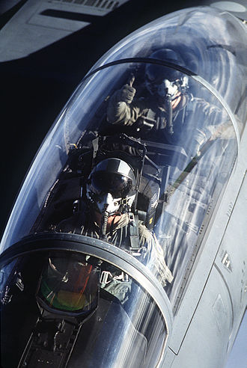
Weapon
Systems
Officer
납쯔방의 밀덕발표 그 두번째

Slide 2
WSO 게임을 만들어보고 싶다!
플레이어가 WSO의 시점에서 항공기를 조종하는 슈팅 게임 또는 시뮬레이터를 만들어보고 싶다
그러면 WSO가 뭘 하는지 알아야 게임에 뭘 넣을지 알지
WSO를 조사해보자
워크샵이 있네? 발표도 해보자

Slide 3
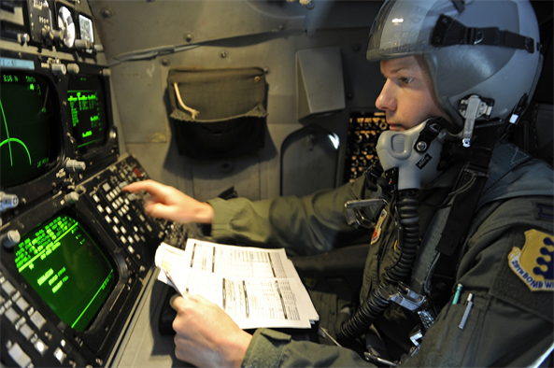
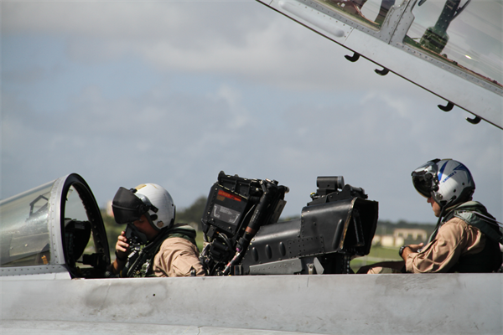
그래서 그게 뭐에요?
WSO(Weapon Systems Officer, “wizzo”라고 발음)
항공 작전과 무장 운용에 관련된 일을 하는 비행장교

Slide 4
왜 있어요?
파일럿이 너무 바쁘다
  바쁜 파일럿 대신에 무장운용을 담당할 승무원이 필요
파일럿이 모른다
  폭격기의 다양하고 복잡한 무장 때문에 전문적인 무장운용 승무원 필요
  정찰기나 전자전기에서도 전문가가 기기운용을 해야함
  항법사가 무장운용을 담당하는 경우 (CSO, B/N)
  무장 말고도, 임무 지휘를 WSO가 하는 경우도 있다 (MC)

Slide 5
WSO의 종류
GIB, Guy in Back: 뒤에 타는 아저씨
CSO, Combat Systems Officer: 미 공군 명칭
B/N, Bomber/Navigator
RIO, Radar Intercept Officer
RAN, Reconnaissance Attack Navigator
EWO, Electric Warfare Officer
MC, Mission Commander

Slide 6
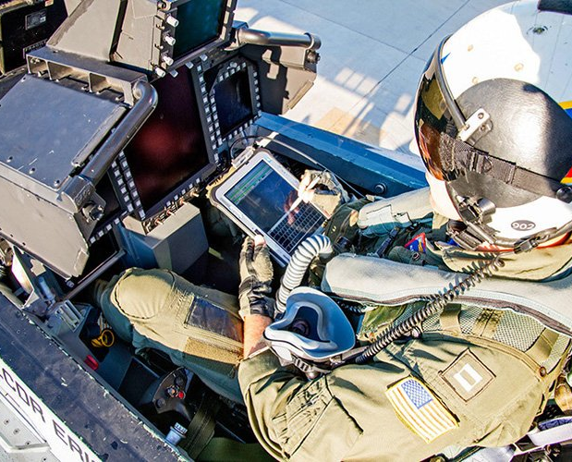
현대의 WSO
대표적인 복좌기
F/A-18F Super Hornet

Slide 7
항공전자기기, Avionics의 발달
특히 MFD (Multi-functional Display)의 발달로 파일럿과 WSO의 역할을 굳이 구분해서 좌석을 설계할 필요가 없음
파일럿도 WSO가 하는 일을 할 수 있고 WSO도 파일럿이 하는 일을 할 수 있다
그래도 한명보단 두명이 좋(다고미해군은생각하)기 때문에 WSO는 사라지지 않음

Slide 8
그래서 WSO는 뭘 할까? 를 알아보았다
자료를 찾는데 매우 어려움.. www.airwarriors.com의 한 스레드에 의하면
레이더를 운용한다 (파일럿이 시키면)
통신을 한다 (파일럿이 시키면)
FLIR로 타겟을 찾고 마킹한다 (파일럿이 시키면)
즉 기본적으로 그냥 할 일을 분담한다 (딱히 WSO가 더 잘하는 것도 없음)

Slide 9
뭐야 WSO 별거 없네
과거에는 항법사가 따로 있었고 전투기는 보통 단좌기, 공격기나 폭격기만 복좌 이상이었다
소형 공격기나 폭격기에선 파일럿 이외의 승무원은 통신이나 후방기총 담당
대형 폭격기에서나 항법사, 폭격수가 있었음
그러나 요즘은 후방기총도 없고, 항법사나 폭격수가 하는 일에 특별한 전문성이 필요 없다 (파일럿의 교육/훈련 수준이 올라가고 컴퓨터가 다 해줌)
그래서 WSO의 의미가 퇴색되었다..

Slide 10
정말로 WSO가 필요한 곳
대형 폭격기
  B-1B Lancer 같은 경우 OSO, DSO가 나누어져 있다
  AC-130은 특히 비행기에 포가 달려있기 때문에 이를 조종하고 쏘는건 WSO의 몫
전자전기
  EWO가 있다

Slide 11
그래서 무슨 게임을 만들까?
“WSO가 하는 일” 을 하는 게임을 만드는 것이 아니라
파일럿이 하는 일에서 비행기 조종하는 것 등을 뺀 형태의 게임
즉 비행기 타고 미사일 쏘고 싶은데 조종하기는 싫은 사람을 위한 게임
…을 만들어보고 싶다는 생각이 들었다

Slide 12
그래서 지금 만들거에요?
노나메: 정말요?
쯔방: 아니오 ㅠㅠ
전차도 시뮬부터 열심히 만들자
이 아이디어는 다음 아제회 때 발표하던가 할 예정

Slide 13
감사합니다

